Slide 1


理学院 数学系
计算数学教研室
2017年12月13日

Slide 2
自然界的统一性显示在关于各种现象领域的微分方程式的“惊人的类似”中.
——列宁
在自然科学与工程技术的许多领域中, 经常会遇到常微分方程定解问题. 本章主要以一
阶常微分方程为主, 介绍常微分方程初值问题的差分方法和相关理论.

Slide 3
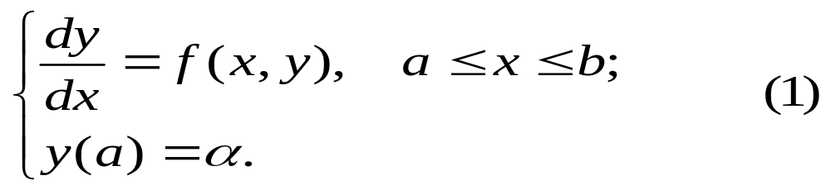
一阶常微分方程初值问题的基本概念
一阶常微分方程初值问题的一般形式为
其中ƒ(x,y)是已知函数,α为给定的值.
上述问题之所以称为初值问题, 是因为在很多数学模型中变量x代表时间, 而定解条件y(a)=α 给出了函数y(x)在初始时刻的取值.

Slide 4
问题
1. 问题(1)何时存在惟一解？
2. 如何计算y(x)？

Slide 5
关于Lipshitz条件
如果函数ƒ(x,y)在区域{a≤x≤b, m<y<M}上连续, 且关于y满足Lipschitz (李普希玆)条件
其中L>0为Lipschitz常数, 则初值问题(1) (在a的某个邻域上)存在惟一解.
注1: 此时的Lipschitz常数L不必小于1, 这一点与前面章节中讲过的压缩映射的条件有所不同.
注2:当不满足Lipschitz条件时, 问题(1)未必存在惟一解.
注3:关于此结论的详细论述, 可参看有关常微分方程教材.

Slide 6
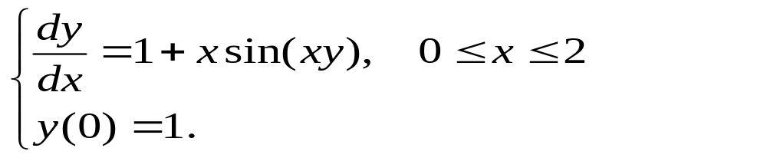



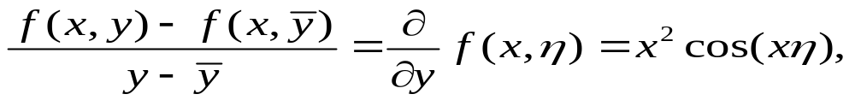
例1
由于此时
对任意 , 对变量 y应用微分中值定理, 存在 使得
于是有

Slide 7

例1(续)
因而此时f(x,y)关于y满足Lipschitz条件, 且常数L=4.
因此, 从理论上讲, 初值问题例1存在惟一解.
但是, 对例1进行精确求解是非常困难的, 通常需要借助于数值解法.

Slide 8
为什么要研究数值解法
在《高等数学》等课程中同学们已经学习了一些方法来求初值问题的解析解, 但只限
一些特殊形式的常微分方程. 对于大量来源于实际问题的常微分方程, 其精确解很难求出
或者不能用初等函数表示(譬如例1). 因此研究常微分初值问题的近似解法就显得十分必
要.
近似解法主要有两类: 一类近似解法为解析近似方法; 另一类近似解法称为数值解法.
本课程中我们主要研究数值解法. 它可以给出解在一些离散节点上的近似值. 此类方
法非常适于在计算机上实现.
本章我们将介绍一类最基本的方法——有限差分法.

Slide 9

构造数值解法的基本思想
假设初值问题(1)的解y=y(x)唯一存
在且足够光滑. 对求解区域[a,b]做等距剖
分
a=x₀<x₁<x₂<…<x_{n}<…<x_{N}=b
h=(b-a)/N 称为剖分步长; 剖分节点
x_{n}=a+nh, n=0,1,…,N.
数值解法的目标就是求精确解y(x)在剖分
节点x_{n}上的值y(x_{n})的近似值y_{n}, n=1,2,…,N.

Slide 10
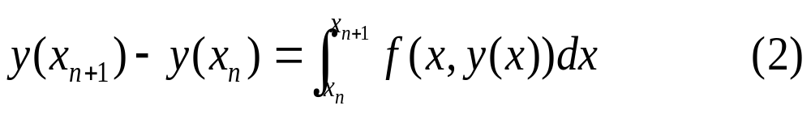
差分公式的导出
我们采用数值积分方法来建立差分公式.
在区间[x_{n}, x_{n+1}]上对方程(1)中的微分方程两端同时做积分,则有
对(2)式右边的积分应用不同的数值积分公式做逼近, 会得到相应不同的
差分公式.

Slide 11
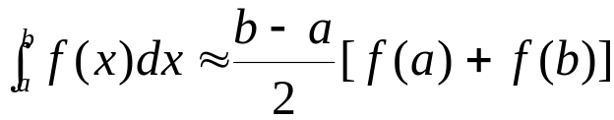


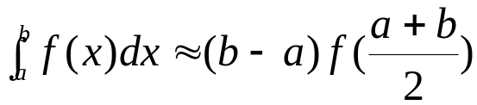
几个常用的数值积分公式
梯形公式
y
y=ƒ(x)
左矩形公式
右矩形公式
中矩形公式
o
a
b
x
由数值积分的有关知识可知, 上述几个公式中梯形公式和中矩形公式的精度较高

Slide 12


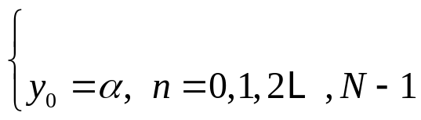
对(2)式右边的积分应用左矩形公式, 则有
因此, 建立节点处近似值y_{n}满足的差分公式
称之为Euler公式.

Slide 13

关于Leonhard Euler（莱昂哈德·欧拉）
欧拉(1707-1783)出生于瑞士巴塞尔，是数学史上公认的4名最伟大的数学家之一，也是科学史上最多产的一位杰出的数学家。几乎每一个数学领域都可以看到欧拉的名字。据统计他一生共写下了886本书籍和论文，其中包括分析、代数、数论、几何、物理、力学、天文学、弹道学、航海学、建筑学等。彼得堡科学院为了整理他的著作，足足忙碌了四十七年。
瑞士法郎正面的Euler肖像
“读读欧拉，他是所有人的老师。” ——拉普拉斯 （法国数学家）
“研究欧拉的著作永远是了解数学的最好方法。” —— 高斯（德国数学家）

Slide 14
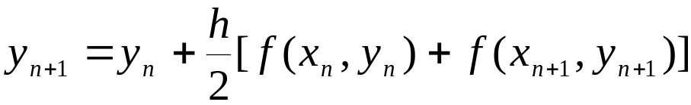
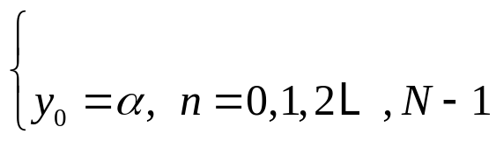
若对(2)式右边的积分应用梯形求积公式, 则可导出差分公式
称为梯形公式.

Slide 15


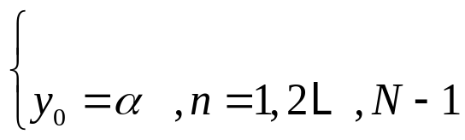
若在区间[x_{n-1}, x_{n+1}]上对问题(1)的微分方程做积分,则有
对右边的积分应用中矩形求积公式, 则得差分公式
称为Euler中点公式或称双步Euler公式. 它属于多步方法.
注: 这类多步方法需要更多的初值信息. 以Euler中点公式为例, 它不能直接计算
y₁的值, 而需要其他方法来提供起始值y₁.

Slide 16
在Euler公式和梯形公式中, 为求得y_{n+1}, 只需用到前一步的值y_{n}, 这种差分方法称为单步法, 这是一种自开始方法.
Euler中点公式则不然, 计算y_{n+1}时需用到前两步的值y_{n}, y_{n-1}, 称其为两步方法. 两步以上的方法统称为多步法.
在Euler公式和Euler中点公式中, 需要计算的y_{n+1}已被显式表示出来, 称这类差分公式为显式公式, 而梯形公式中,需要计算的y_{n+1}隐含在等式两侧, 称其为隐式公式.
隐式公式中, 每次计算y_{n+1}都需解方程, 要比显式公式需要更多的计算量, 但其计算稳定性较好.

Slide 17

几个差分公式的性能对比
公式名称 | 主要格式 | 单步or多步 | 显式or隐式 | 精度
Euler公式 |  | 单步 | 显式 | 稍差
梯形公式 |  | 单步 | 隐式 | 较高
Euler中点公式 |  | 多步 | 显式 | 较高

Slide 18
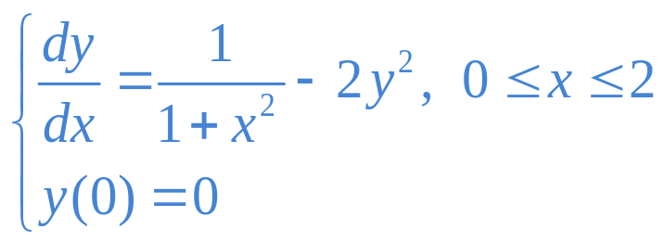
习题
例2 请写出下列初值问题
的Euler公式、梯形公式和Euler中点公式。
(假定已对区间[0, 2]做等距剖分得到编号为n=0,1,...,N的节点)

Slide 19
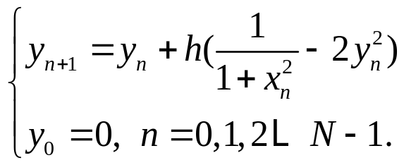
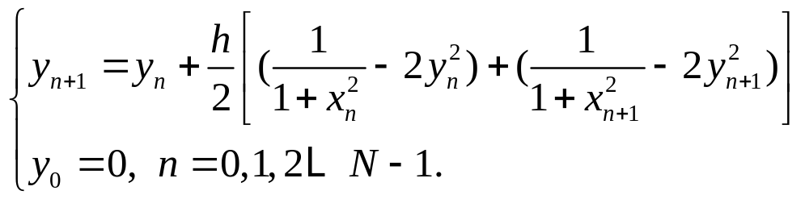
例2答案
解：此时的Euler公式为
梯形公式为

Slide 20
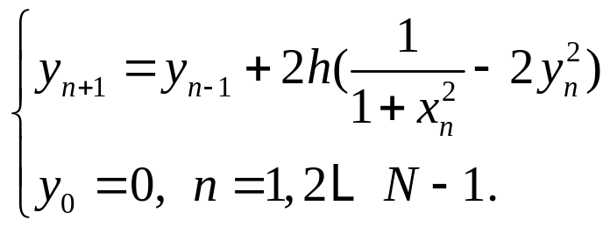
例2答案（续）
解：Euler中点公式为

Slide 21
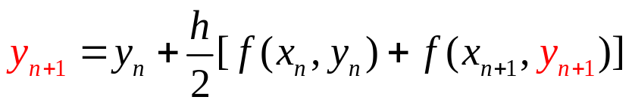

改进的Euler方法
从数值积分的角度来看, 梯形公式
的计算精度要比Euler公式好,但它属于隐式公式,不便于计算.
注: 由于方程的两端都含有y_{n+1}项, 每求一次y_{n+1}, 相当于解一个(可能
是非线性的)方程.

Slide 22
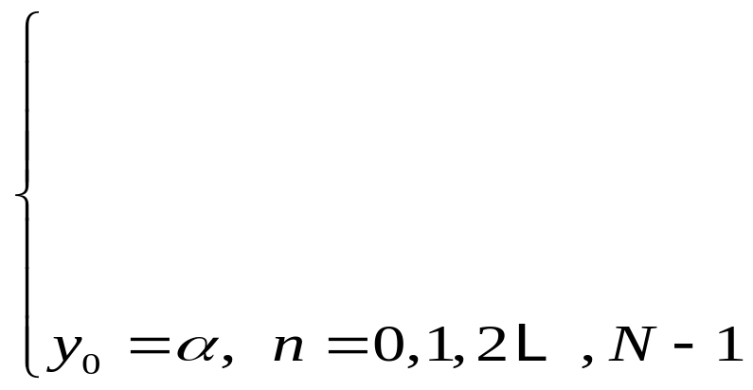

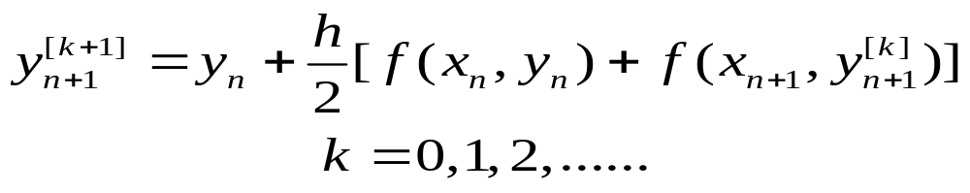
非线性方程迭代法的理论启发我们, 可以采用以下策略进行近似计算
应用Euler公式提供y_{n+1}的
初始值. (预估)
再采用梯形公式的框架进
行关于y_{n+1}值的迭代计算.
(校正)
问题: 这种迭代计算是否一定收敛？收敛的条件是什么？

Slide 23
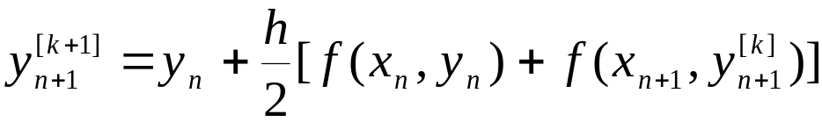
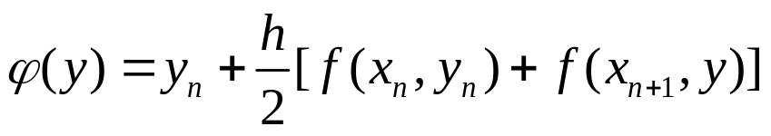

考察关于y_{n+1}的迭代格式
知道其迭代函数为
由迭代法理论知道, 当 为压缩映射时迭代法收敛.

Slide 24


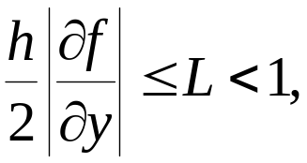


又若假设 存在, 则当 , 也即
时, 迭代必然收敛.
注1：上述条件在理论上不难办到, 只需令剖分步长h充分小即可.
注2：实际计算时, 当 时(ε是给定的精度要求), 取

Slide 25
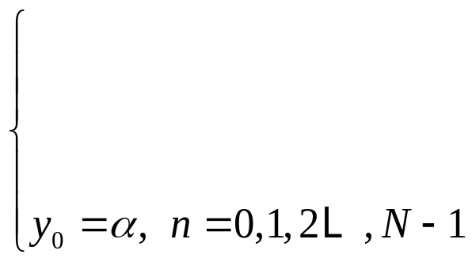

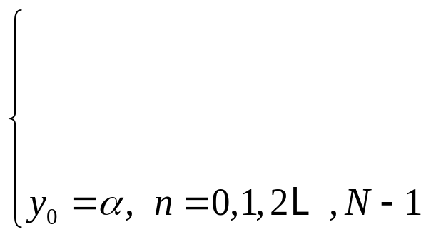
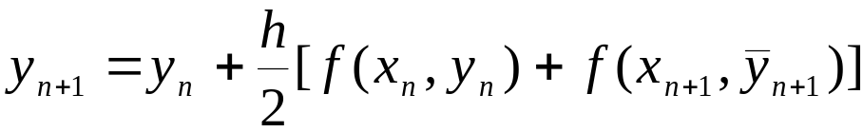
对于格式
若关于y_{n+1}只迭代1步，则得到以下格式
称之为改进的Euler方法.
它属于单步显式方法

Slide 26
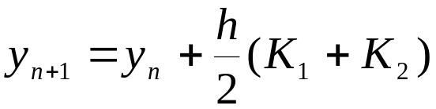



改进的Euler方法的两种格式
格式1
格式2

Slide 27
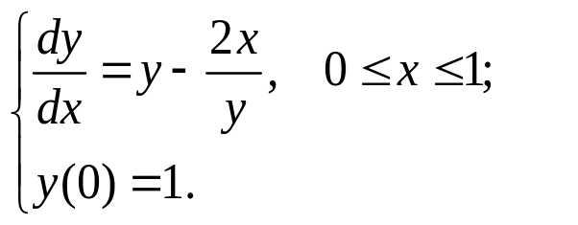
习题
请写出初值问题
的Euler公式和改进的Euler方法的格式, 取步长h=0.1.

Slide 28
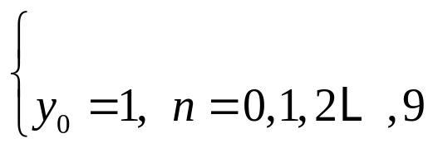

答案
(1) Euler公式的格式为

Slide 29
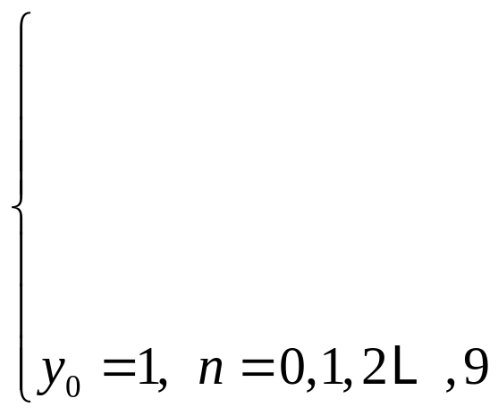


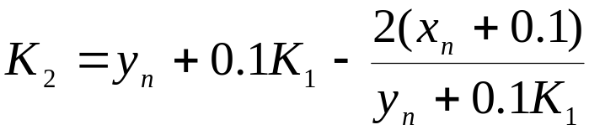
答案(续)
(2) 改进的Euler方法的格式为

Slide 30
问题
改进的Euler方法是否还具有与梯形公式相当的计算精度？
下一节我们将从截断误差的角度来分析这个问题.

Slide 31
差分公式的误差分析
在节点x_{n+1}处的误差y(x_{n+1})-y_{n+1} , 不仅与y_{n+1}这一步计算有关, 而且与前n步计算值y_{n}, y_{n-1}, … , y₁都有关.
为了简化误差分析, 着重研究进行一步计算时产生的截断误差, 我们假设在前n步的计算中没有截断误差, 也即y_{n}=y(x_{n}), 这时求得的误差y(x_{n+1})-y_{n+1}称为局部截断误差, 它可以反映出差分公式的精度.
如果单步差分公式的局部截断误差为O(h^{p+1}), 则称该公式为p阶方法. 这里p为非负整数. 显然, 阶数越高, 方法的精度越高.

Slide 32
局部误差分析所用理论工具
一元Taylor公式
二元Taylor公式
其他

Slide 33
关于Taylor公式
一元Taylor公式

Slide 34
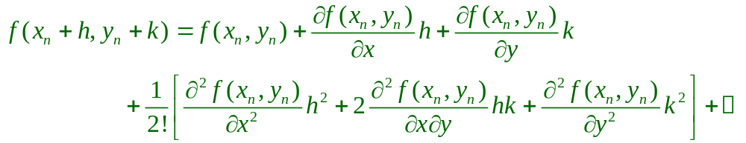
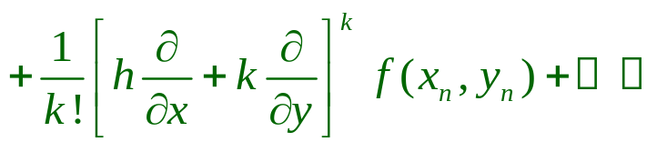
二元Taylor公式

Slide 35
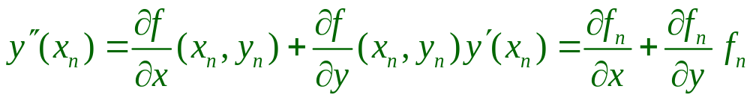
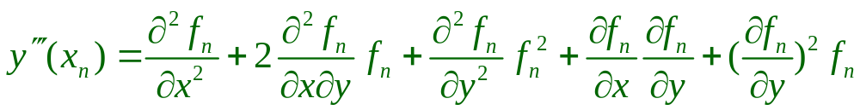
另外,在y_{n}=y(x_{n})的假设条件下,考虑到y′(x)=ƒ(x, y(x)),则有
y′(x_{n})=ƒ(x_{n}, y(x_{n}))=ƒ(x_{n}, y_{n})=ƒ_{n}

Slide 36

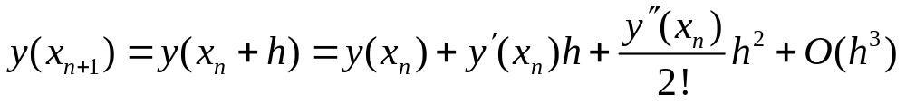

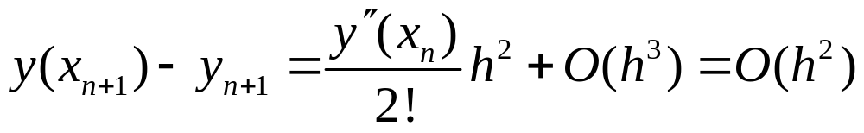
关于Euler公式的局部截断误差分析
Euler公式:
Taylor公式:
得到局部截断误差:
局部截断误差为O(h^{p+1})的差分公式为p阶方法.
此项称为截断误差主项
所以Euler公式是1阶方法.

Slide 37

关于改进的Euler方法的局部截断误差分析
改进的Euler方法:
其中

Slide 38
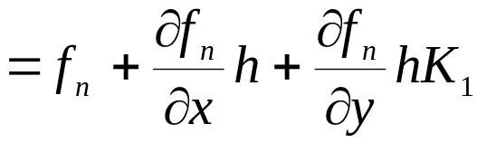
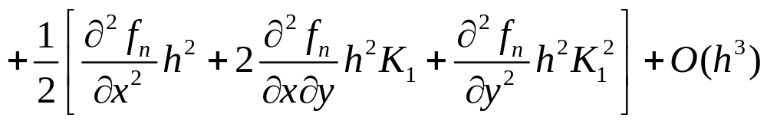
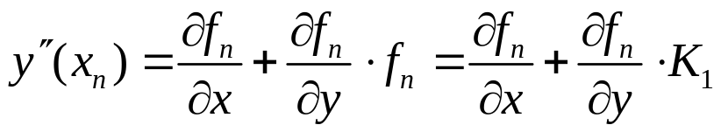
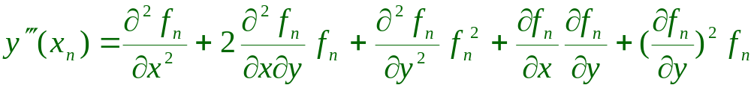
对于K₂应用二元Taylor展开公式，可得
由假设y(x_{n})=y_{n}, 可得
y′(x_{n})=ƒ(x_{n}, y(x_{n}))=ƒ(x_{n}, y_{n})=ƒ_{n}

Slide 39
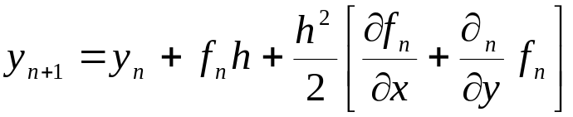
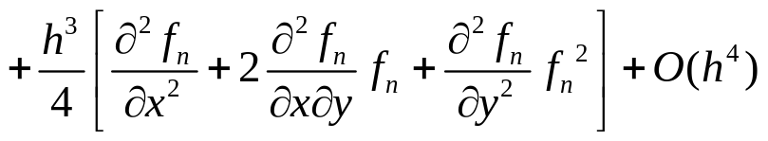
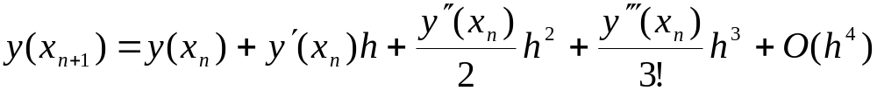
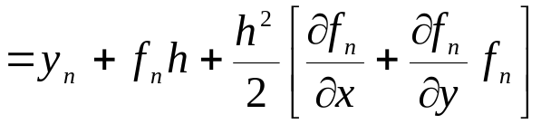
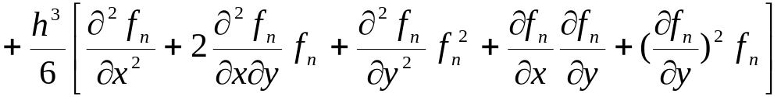

于是
而
从而得到局部截断误差为: y(x_{n+1})-y_{n+1}=O(h³)
所以,改进的Euler方法是2阶方法.

Slide 40
思考题
试估计梯形公式的局部截断误差.

Slide 41
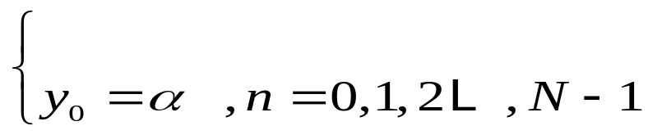
Taylor展开方法
设y(x)是初值问题(1)的精确解,利用Taylor展开式可得
因此，可建立节点处近似值y_{n}满足的差分公式
即为p阶Taylor展开方法.

Slide 42
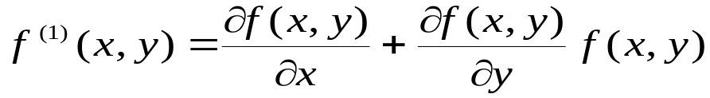
其中
…… …… ……
可见,公式的局部截断误差为: y(x_{n+1})-y_{n+1}=O(h^{p+1}).
所以此差分公式是p阶方法.
Taylor展开方法给出了一种构造单步显式高阶方法的途径, 然而由于此方法涉及很多复合函数ƒ(x, y(x))的导数的计算, 比较繁琐, 因而很少直接使用.

Slide 43
深入思考
设y(x)是初值问题(1)的精确解,由Taylor展开式可得
构造差分方法就是研究如何利用适当的方法来近似计算数值
f (ξ, y(ξ)).

Slide 44
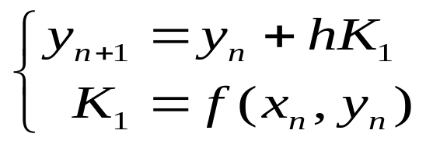
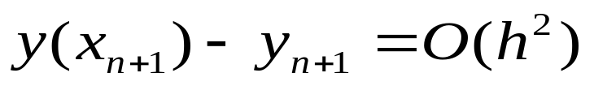
回顾Euler方法,它可写为
这相当于用一个函数值K₁作为f (ξ, y(ξ))的近似.
当y(x_{n})= y_{n}时, y_{n+1}的表达式与精确解y(x_{n+1})的Taylor展式的前两项完全一致, 因此其局部截断误差为

Slide 45
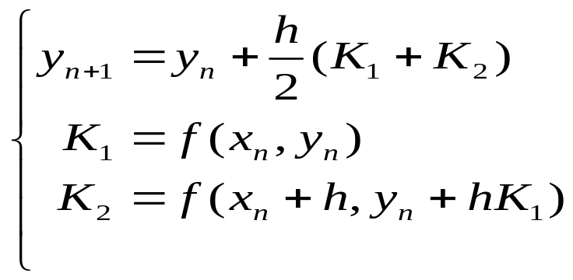
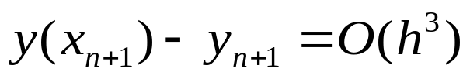
改进的Euler方法的格式可写为
这相当于用两个函数值K₁和K₂的线性组合作为f (ξ, y(ξ))的近似.
当y(x_{n})= y_{n}时, y_{n+1}的表达式与精确解y(x_{n+1})的Taylor展式的前三项完全一致, 因此其局部截断误差为

Slide 46
这启发我们：
是否可以通过增加计算f(x,y)函数值的次数来构造高阶的差分公式？

Slide 47
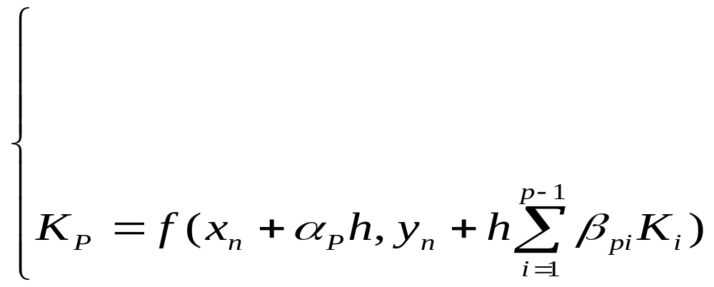

Runge-Kutta方法
上一节的讨论启发我们,可以通过增加计算关于f(x,y)的函数值的方法来构造高阶差分格式,为此我们建立以下公式
…… ……
其中{λ_{i},α_{i},β_{ij}}为待定参数. 若此公式的局部截断误差为O(h^{p+1}), 则称
其为(p级)p阶Runge-kutta方法, 简称(p级)p阶R-K方法.

Slide 48





p=2情形的R-K方法
由于
所以, 只要令λ₁+λ₂=1, αλ₂=1/2, βλ₂=1/2, 即可使局部截断误差达到O(h³)

Slide 49

若取α=1,则得λ₁=λ₂=1/2,β=1,此时公式形如
这就是改进的Euler公式;
若取λ₁=0,则得λ₂=1,α=β=1/2,此时公式为
称之为中点公式,或可写为

Slide 50
一般地, 以上确定的一族差分公式统称为二阶R-K方法.
高阶R-K公式可类似推导.

Slide 51




常用的三阶、四阶R-K公式.
三阶R-K公式

Slide 52




四阶标准R-K公式

Slide 53



例 用四阶标准R-K方法求初值问题
y′=y-2x/y , 0≤x≤1
y(0)=1
的数值解, 取步长h=0.2 .
解 四阶标准R-K公式为

Slide 54
计算结果如下:
n | x_{n} | y_{n} | y(x_{n}) |  | n | x_{n} | y_{n} | y(x_{n})
0 1 2 | 0.0 0.2 0.4 | 1.00 1.1832 1.3417 | 1.00 1.1832 1.3416 |  | 3 4 5 | 0.6 0.8 1.0 | 1.4833 1.6125 1.7321 | 1.4832 1.6125 1.7321

Slide 55





隐式Runge-Kutta方法
隐式R-K方法一般形式为
称之为p级隐式R-K方法.
例如, 梯形公式就可以写成一个二级隐式R-K方法：
它是一个2阶方法.

Slide 56


但是p级隐式R-K方法的阶可以大于p, 例如,一级隐式中点公式为
或写为
它是2阶方法.
隐式R-K方法的计算一般每步均需要求解(可能是非线性的)方程组, 计算量较大, 但隐式方法的数值稳定性较好.

Slide 57
变步长Runge-Kutta方法
一些常微分方程初值问题的解在求解区域内变化程度差别很大. 如果在整个区域上统一使用大步长可能达不到精度要求, 而使用小步长又可能浪费计算量, 还会导致舍入误差累积的增加. 这就要求根据解的性态来调整步长的大小: 在变化平缓的部分, 数值求解可以使用较大步长; 而在变化剧烈的部分, 则使用较小的步长, 其目的是在保证精度的前提下尽可能减少计算量. 因此有必要讨论变步长的差分方法.

Slide 58




以下以p阶R-K方法为例简单介绍变步长差分方法的误差估计问题.
设从x_{n}以步长h计算y(x_{n+1})的近似值为 , 并假设局部截断误差为
其中, C是与h无关的常数.
如果将步长减半,取h/2为步长, 从x_{n}经两步计算得到y(x_{n+1})的近似值记为 , 其局部截断误差为：

Slide 59




于是有
从而,得到事后误差估计
可见,当 成立时,可取 , 否则应将步长再次减半进行计算, 直至满足精度要求. 然后再进行下一步的计算及相应步长的选择.

Slide 60


单步方法的收敛性
求解初值问题
的单步显式方法可以统一写为如下形式
其中Φ(x, y, h)称为增量函数.
不同的单步方法对应着不同的增量函数.

Slide 61


对于Euler方法, 有
对于改进的Euler方法, 有
类似地可写出与各阶R-K方法相应的增量函数.

Slide 62

对于任意给定的点x_{n}, 用单步方法求出精确解y(x_{n})的似解y_{n}, 当步长h充分小时, y_{n}能否逼近y(x_{n})? 这就是收敛性问题.
定义1 设y(x)是初值问题(1)的解, y_{n}是某单步方法产生的近似解. 如果对任意固定的点x_{n}, 均有
则称此单步方法是收敛的.
可见, 若某单步方法是收敛的, 则当h→0时, e_{n}=y(x_{n})-y_{n}将趋于零.

Slide 63
注1: 此时的e_{n}=y(x_{n})-y_{n} , 不仅与y_{n+1}这一步计算有关, 而且与前n步计算值y_{n}, y_{n-1}, … , y₁都有关, 称为整体截断误差, 它与局部截断误差的定义不同.
注2: 上述关于收敛性的定义也适用于单步隐式方法和多步方法.

Slide 64

定理1 设某单步方法满足以下条件：
它是p阶方法(p≥1),也即其局部截断误差为O(h^{p+1});
增量函数Φ(x, y, h)在区域{a≤x≤b, -∞<y<+∞, 0≤h≤h₀}上连续, 且关于y满足Lipschitz条件, 也即存在常数L>0, 使
3) 初始近似y₀=y(a)=α;
则此单步方法是收敛的, 且存在与h无关的常数C, 使

Slide 65
证明 因为单步方法
y_{n+1}=y_{n}+hΦ(x_{n}, y_{n}, h),
是p阶方法, 故y(x)满足
y(x_{n+1})=y(x_{n})+hΦ(x_{n}, y(x_{n}), h)+R_{n}(h)
其中局部截断误差|R_{n}(h)|≤C₁h^{p+1}.
记e_{n}=y(x_{n})-y_{n} ,则有
e_{n+1}=e_{n}+h[Φ(x_{n}, y(x_{n}), h)-Φ(x_{n}, y_{n}, h)]+R_{n}(h)
由Lipschitz条件得
因此
|e_{n+1}|≤(1+hL)|e_{n}|+C₁h^{P+1}

Slide 66




递推得到
注意到
1+hL≤e^{hL}, (1+hL)^{n}≤e^{nhL}≤e^{L(b-a)}
则有
由于e₀=y(a)-y₀=0, 所以有
证毕.

Slide 67

例1 对于初值问题
设ƒ(x, y)连续且关于y满足Lipschitz条件, 请分析Euler方法的收敛性.
解: 由于Euler方法的格式为
它是1阶方法. 其增量函数 Φ(x, y, h)=ƒ(x, y), 因此增量函数连续并关于y满足Lipschitz条件. 由于y₀=y(a), 初值也是精确的, 根据定理1, 此方法收敛.

Slide 68

它的整体截断误差满足:

Slide 69

例2 对于初值问题
设ƒ(x, y)连续且关于y满足Lipschitz条件, 请分析改进的Euler方法的收敛性.
解: 由于改进的Euler方法的格式为

Slide 70




将其改写为:
它是2阶方法, 且可见其增量函数为
显然它是连续函数, 并且对于 , 均有

Slide 71






Slide 72




故当 时, Φ关于y满足h常数为 的Lipschitz条件; 并且其初值满足
综上可知, 根据定理1, 改进的Euler方法是收敛的, 且其整体截断误差满足
类似可验证其他各阶R-K方法的收敛性.

Slide 73
两种收敛性的区别
本章中涉及到的两种收敛性的定义是不同的
定义1 设y(x)是初值问题(1)的解, y_{n}是某单步方法产生的近似解. 如果对任意固定的点x_{n}, 均有
则称此单步方法是收敛的.
(1)

Slide 74

关于梯形公式的迭代计算
预估
校正
(2)

Slide 75
两种收敛定义的对比
(1)
(2)
此收敛不是彼收敛.

Slide 76
单步方法的稳定性
在关于收敛性的讨论中, 我们总是假设没有发生舍入误差, 但实际情形并非如此. 例如, 初始数据可能存在误差, 计算过程中也会不可避免地产生舍入误差, 这些误差的传播和积累都会对数值计算的精确程度造成影响. 实际计算的数值解能否作为精确解的近似, 取决于计算误差是否可控制, 这就涉及到数值方法稳定性的概念.
收敛性反映差分公式本身的截断误差对数值解的影响; 稳定性反映计算过程中舍入误差对数值解的影响. 只有既收敛又稳定的差分公式才有实用价值.

Slide 77



符号表示
符号 | 含义 | 是否考虑误差
 | x_{n}处的精确值 | 无误差
 | x_{n}处的(理论)计算值 | 只考虑截断误差的影响 不考虑舍入误差的影响
 | x_{n}处的(实际)计算值 | 考虑舍入误差的影响

Slide 78


定义1 对于某给定的初值问题, 取定步长h, 用某差分方法进行计算时, 假设只在一个节点值y_{n}上产生计算误差δ (即 ), 如果这个误差引起的以后各节点计算值y_{m} (m>n)的变化均不超过δ, 则称此差分方法是绝对稳定的.
讨论数值方法的稳定性, 通常仅限于典型的试验方程
其中λ是复数且Re(λ)<0.

Slide 79



定义2 将单步方法用于解试验方程, 假设得到
若满足条件
则称此单步方法是绝对稳定的.
在复平面上关于变量λh满足 的区域称为此方法的绝对稳定域, 它与实轴的交集称为绝对稳定区间.
注: 在上述定义中规定严格不等式成立, 是为了和线性多步方法的绝对稳定性定义一致. 事实上对于单步方法当
时也可以认为误差没有增长(即稳定的).

Slide 80




例1 试推导将Euler方法应用于求解试验方程
时的绝对稳定域和绝对稳定区间.
解: Euler方法此时的格式为
也即
假设只在计算y_{n}时有舍入误差δ_{n} (即 ), 则计算y_{n+1}时产生的误差δ_{n+1}必然是只由δ_{n}引起的, 易见二者间存在关系

Slide 81


类似地可推得计算每个y_{m}(m>n)时产生的误差δ_{m}与δ_{n}之间的关系为:
若要
必须且只需
因此, Euler方法的绝对稳定域是 所确定的区域, 它是复平面上以-1为中心以1为半径的的一个圆域.
Euler方法的绝对稳定区间是(-2, 0).

Slide 82


对隐式单步方法也可类似地讨论稳定性.
例 试推导将梯形公式应用于求解试验方程
时的绝对稳定域和绝对稳定区间.
解: 梯形公式此时的格式为:
也即

Slide 83





与前面的分析完全类似, 可得绝对稳定条件为
更进一步, 若设
则
因此, 绝对稳定条件的等价条件为:
于是绝对稳定域为 所确定的区域, 它是复平面的左半平面.
绝对稳定区间为:

Slide 84
由于Re(λ)<0, 所以稳定条件对任意步长h恒成立, 这是隐式公式的优点.
思考：请从隐式公式的格式特点入手, 分析隐式公式具有较好稳定性的原因.

Slide 85
一些常用方法的绝对稳定区间
方 法 | 方法的阶数 | 稳 定 区 间
Euler方法 梯形方法 改进Euler方法 二阶R-K方法 三阶R-K方法 四阶R-K方法 | 1 2 2 2 3 4 | (-2 , 0) (-∞ , 0) (-2 , 0) (-2 , 0) (-2.51 , 0) (-2.78 , 0)

Slide 86



例 考虑初值问题
取步长h=0.1 , 利用Euler方法计算y(1)的近似值y₁₀. [精确解y(x)=e^{-30x} ]
解 此时Euler方法的格式为:
在题设条件下即为

Slide 87
因y₀=1, 计算得计算解为
y₁₀=1024,
而精确解为
y(1)=9.357623×10⁻¹⁴,
计算严重失真.
这是因为λh=-3不在Euler方法的稳定区间(-2, 0)内, 因而不满足稳定条件, 造成舍入误差不可控制.
能否改善方法, 避免这一现象的发生？

Slide 88

若取h=0.01,计算得y₁₀₀=3.234477×10⁻¹⁶.
若取h=0.001,计算得y₁₀₀₀=5.911998×10⁻¹⁴.
若取h=0.0001,计算得y₁₀₀₀₀=8.945057×10⁻¹⁴.
若取h=0.00001,计算得y₁₀₀₀₀₀=9.3156×10⁻¹⁴.
这些近似解都比较靠近精确解y(1), 因为此时
满足Euler方法的稳定条件, 舍入误差是可控制的, 而且h较小时截断误差也比较小.
单步显式方法的稳定性与步长密切相关, 在一种步长下是稳定的差分公式, 取大一点步长就可能是不稳定的.

Slide 89
思考题: 步长h太小有无弊端？
隐式方法的优越性在于: 可以任意选取步长h. 既很容易达到稳定条件, 又不耗费太大的计算量.

Slide 90
线性多步方法
单步方法是自开始方法, 计算简便, 但一般精度较低.精度较高的一些单步方法, 譬如四阶R-K方法需要计算四次函数值, 计算量较大.
由于在计算y_{n+1}时, 已经知道y_{n} , y_{n-1} ,…..., 及ƒ(x_{n}, y_{n}), ƒ(x_{n-1}, y_{n-1}),…..., 如果能否充分利用这些信息, 就可望构造出精度高、计算量小的差分公式, 这就是线性多步方法.

Slide 91

利用待定参数法构造线性多步方法
r+1步线性多步方法的一般形式为
当β₋₁≠0时, 公式为隐式公式, 反之为显式公式. 参数{α_{i}, β_{i}}的选择原则是使方法的局部截断误差为
y(x_{n+1})-y_{n+1}=O(h^{r+2})
这里, 局部截断误差是指在y(x_{n-i})=y_{n-i}, i=0,1,…,r的前提下的截断误差y(x_{n+1})-y_{n+1}.

Slide 92
例 选取参数α, β₀, β₁, β₂, 使三步方法
y_{n+1}=αy_{n}+h(β₀ƒ_{n}+β₁ƒ_{n-1}+β₂ƒ_{n-2})
为三阶方法.
解 设y(x_{n})=y_{n}, y(x_{n-1})=y_{n-1}, y(x_{n-2})=y_{n-2}, 则有
ƒ_{n}=ƒ(x_{n}, y(x_{n}))=y′(x_{n})
于是有

Slide 93




若使: y(x_{n+1})-y_{n+1}=O(h⁴) , 只要α, β₀, β₁, β₂满足:

Slide 94


解之得:
于是得到三步三阶显式差分公式

